Slide 1
乌海职业技术学院第二次单独招生考试培训教程
——优慕课APP+钉钉方式
主讲人：张慧民

Slide 2


一、设备要求
两部智能手机

Slide 3
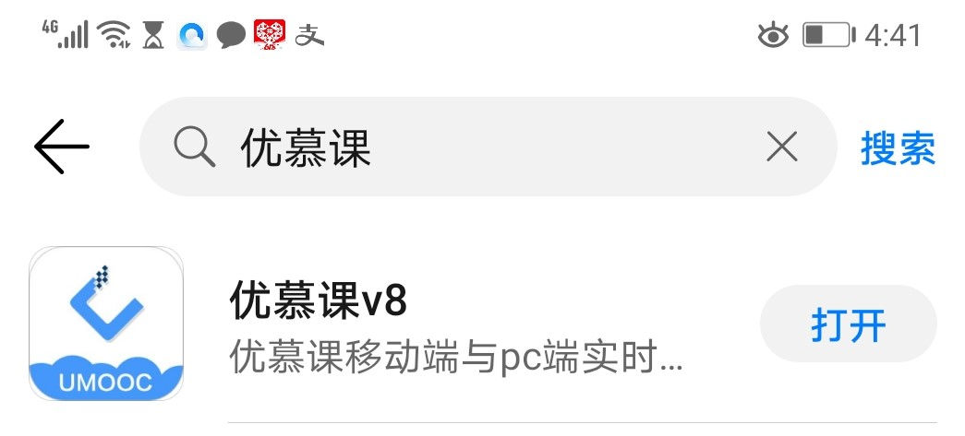
二、手机APP登录优慕课方式
在应用商店下载“优慕V8"APP.

Slide 4
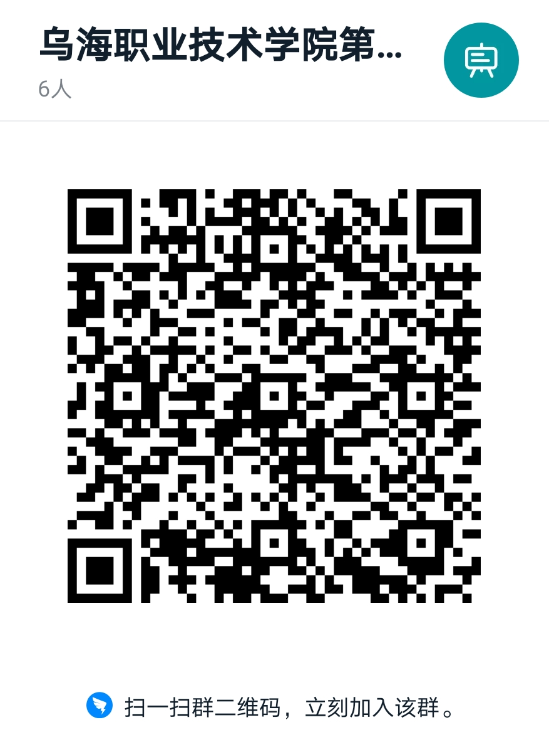
2、在另一部智能手机上安装“钉钉”APP并加入乌海职业技术学院第二次单独招生培训群
考生必须实名在“钉钉”APP上注册。
乌海职业学院张慧民邀请你加入钉钉群聊乌海职业技术学院第二次单独招生考试培训群，点击进入查看详情https://h5.dingtalk.com/circle/healthCheckin.html?corpId=dingd18d73a7bac0865d69cfe1bc37154727&b68f2889-e9=90f1c7f6-01&origin=11

Slide 5
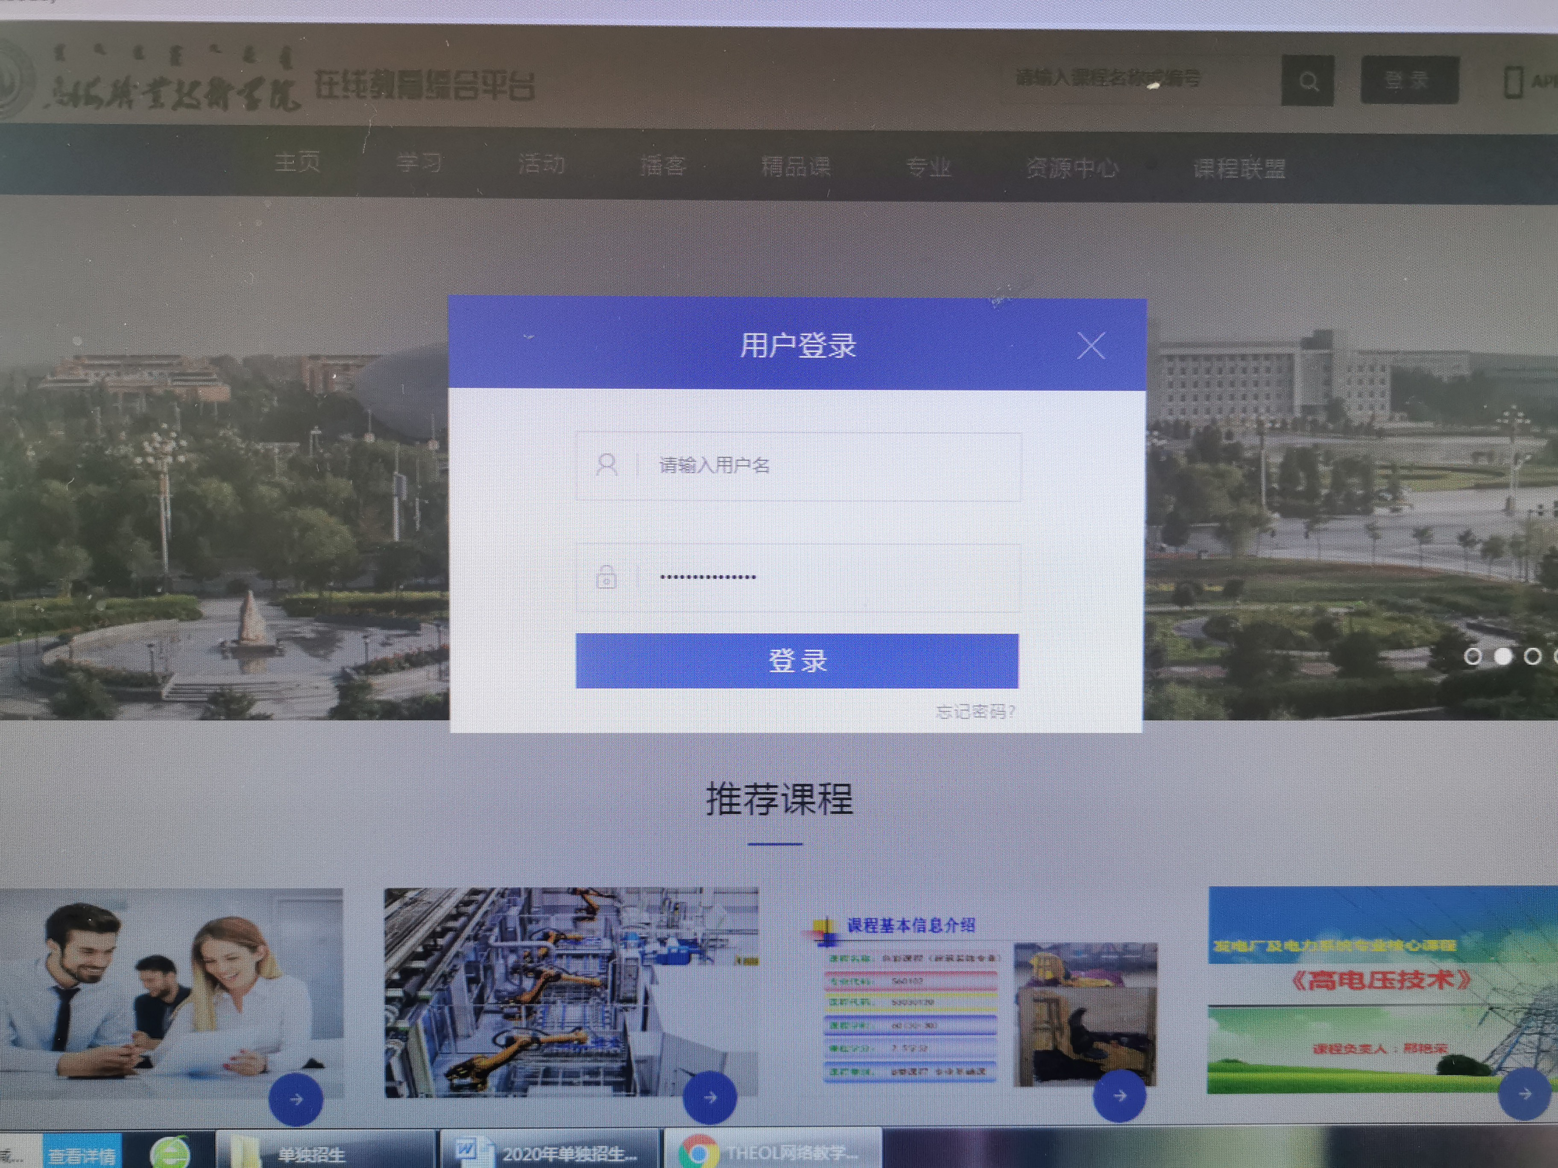
三、优慕课APP操作方法
第一步：考生用户名：14位考生号
密码为：whxy2020@

Slide 6

第二步：点击相应的考试模块

Slide 7

第三步：点击单独招生考试

Slide 8
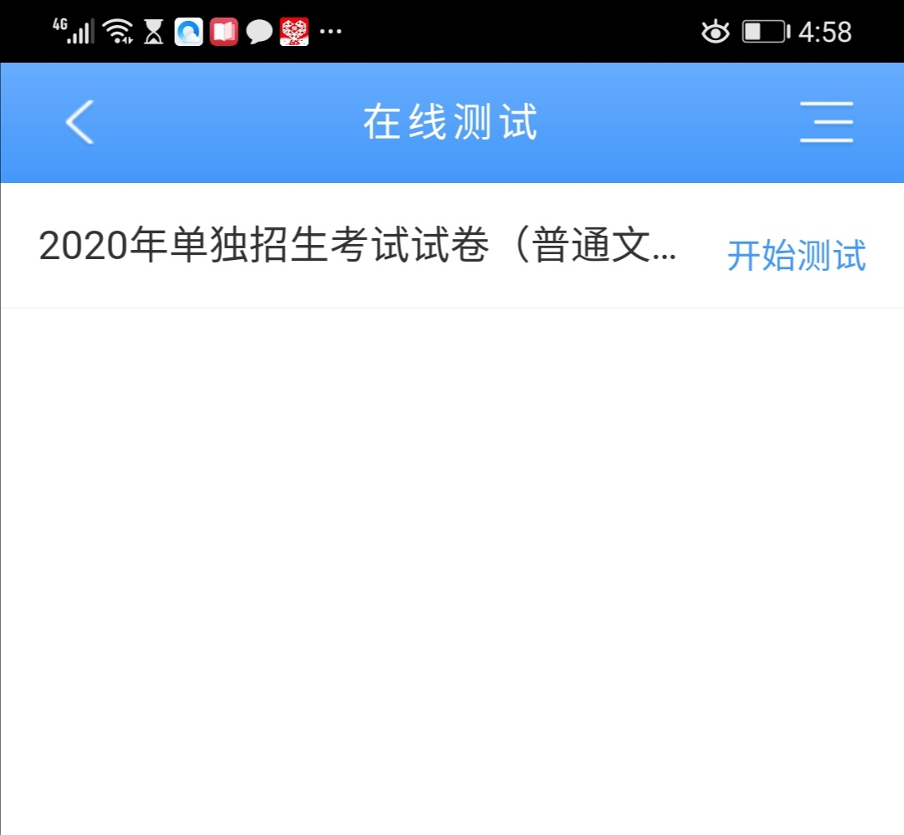
第五步：点击“单独招生考试试题”答题
注意：进入答题后，首先检查考试题目数量（100道）和时间（120分钟）。

Slide 9
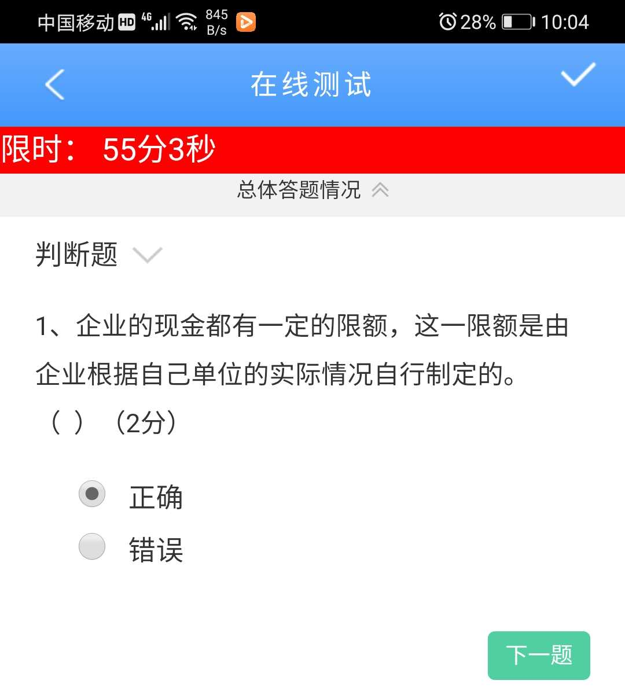
第六步：答题
开始考试，以下的单项选择题和判断题，选项前为小圆圈，点击之后会出现黑色小圆点。选择好答案之后点击“下一题”，系统会自动跳转到下一题。
在做题过程中会提示考试剩余剩余时间，要在剩余时间为0前提交，时间到会自动提交。

Slide 10
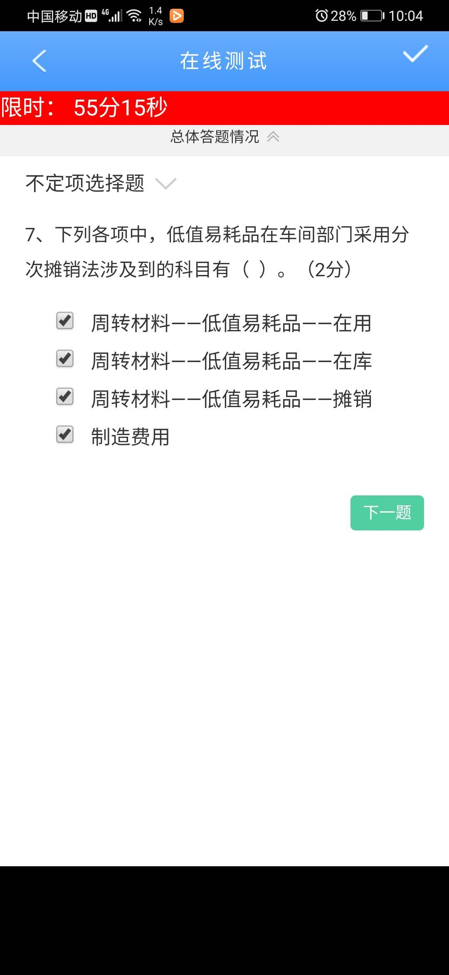

Slide 11
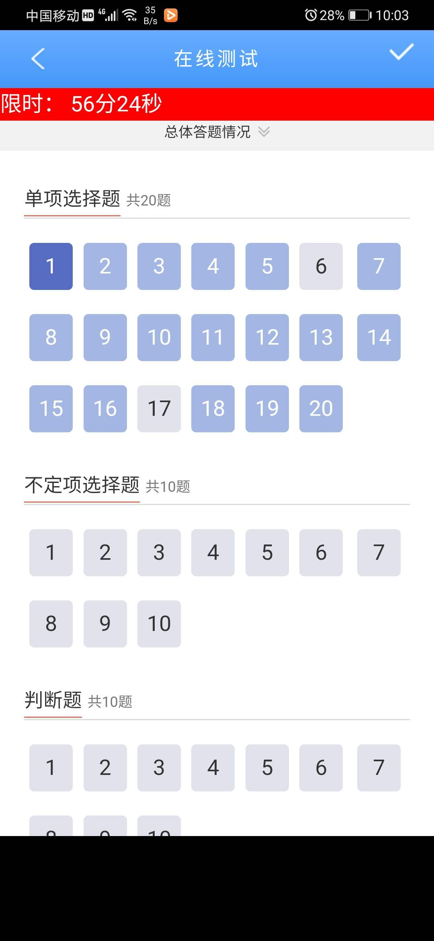
点击“总体答题情况”可以看到答题的进度，下图中单项选择题第1题颜色最深为当前题目。2、3、4等浅蓝色表示已经做过的题。6、17等浅灰色表示还没有做的题。点击题号即可进入相应的题目作答。再次点击“总体答题情况”返回当前题目。

Slide 12
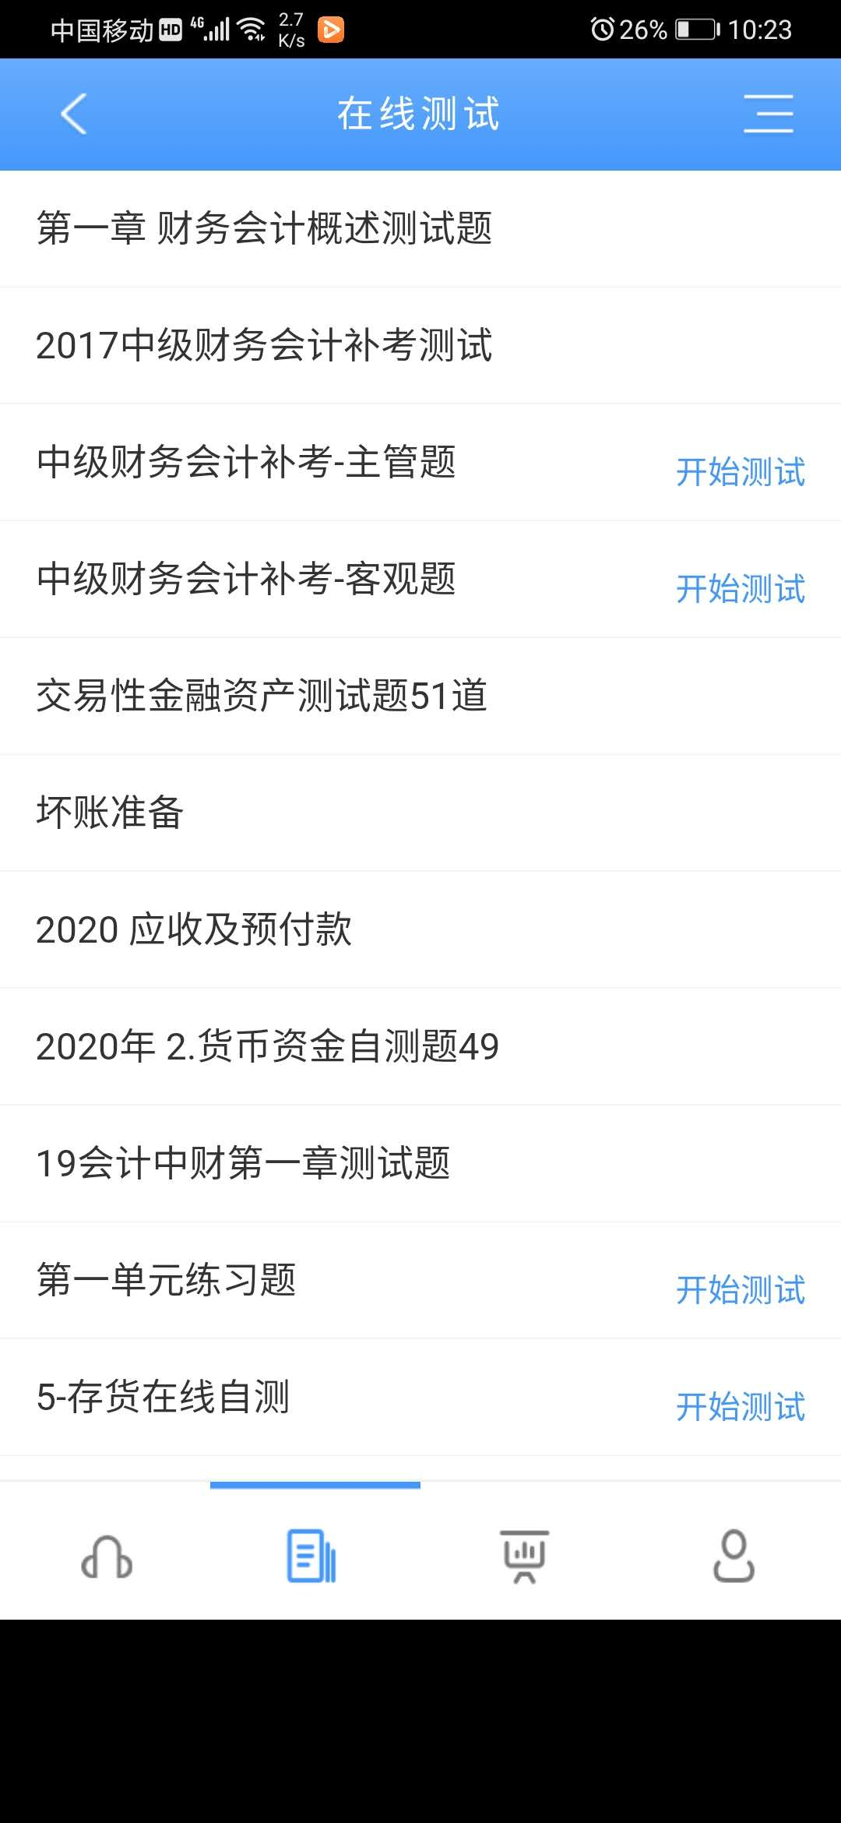
学生做完最后一道题目后点击下一题，会出现是否交卷的提示，点击“确定”即可。后面的“开始测试”按钮消失，考试结束。

Slide 13
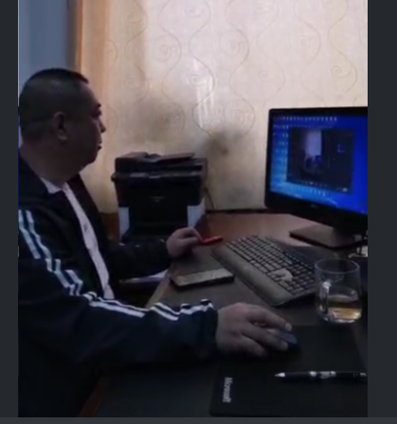
四、“钉钉”监考
考生在考试全程接受监考教师的监考，考生可将监考用手机放置在考生侧面，保证屏幕、考生的手和侧脸保持在监考手机画面中（达到示例图中的效果）。
建议使用手机支架。

Slide 14
五、注意事项
1、考生应当自觉服从考试工作人员管理，严格遵从考试工作人员关于网络远程考试候场、入场、考试、离场等指令，不得以任何理由妨碍考试工作人员履行职责，不得扰乱网络远程考试考场及其他相关网络远程场所的秩序。
2、考生应按要求提前准备好软硬件条件和网络环境，提前在移动办公设备上安装优幕课v8和钉钉软件配合软件测试。
3、按规定时间启动指定软件参加网络远程考试。因考生个人原因无法在规定时间参加考试的，视为自动放弃复试资格，一切后果由考生个人承担，责任由考生自负。

Slide 15
4、考生必须凭本人有效居民身份证和《专业考试准考证》参加网络远程考试，同时通过“钉钉”平台上传《乌海职业技术学院考生诚信考试承诺书》，待验证身份后，考生不得离开视频监控范围。考试期间不允许采用任何方式变声、更改人像。
5、考生应选择独立安静房间独自参加网络远程考试。整个考试期间，房间必须保持安静明亮，房间内不得有其他人，也不允许出现其他声音。桌面上不得放置与考试无关其他物品。不得由他人替考，也不得接受他人或机构以任何方式助考。考试期间视频背景必须是真实环境。

Slide 16
6、监考手机放于考生右侧面位置，确保监控范围覆盖答题设备的显示屏幕和考生本人头部、手部。考生须根据考务人员远程要求及时进行视频角度及清晰度调整。
7、考试期间不得以任何方式查阅资料考试内容属于国家秘密，考生应自觉履行保密义务，严禁对网络考试过程进行录音、录像和截屏，考试内容不向第三方传播或寻求帮助。
8、考试期间如发生设备或网络故障，应主动与考试管理人员保持沟通，由现场考试小组确定继续、重新或者终止考试。

